Slide 1










Виправдувальний вирок як складова правосуддя: про баланс, незалежність і довіру до суду
Чому ефективність антикорупційної юстиції вимірюється не кількістю обвинувальних вироків, а здатністю суду ухвалювати рішення відповідно до закону
Notes:
1

Slide 2
Вступна частина
Корупція завдає шкоди державі, суспільству, довірі громадян до інституцій, тому держава повинна мати дієві механізми її виявлення, розслідування та притягнення винних до відповідальності.
Але ефективність кримінальної юстиції не може означати результативність будь-якою ціною.
Саме тому презумпція невинуватості, стандарт доказування поза розумним сумнівом, вимоги до допустимості доказів та заборона провокації злочину - це не формальності і не перешкоди для правосуддя.
Завдання суду перш за все встановити, чи доведено обвинувачення належними, допустимими та достовірними доказами, і на цій підставі ухвалити законне, обґрунтоване та неупереджене рішення.
Виправдувальний вирок - це однин із передбачених законом результатів судового розгляду.
Notes:
2

Slide 3
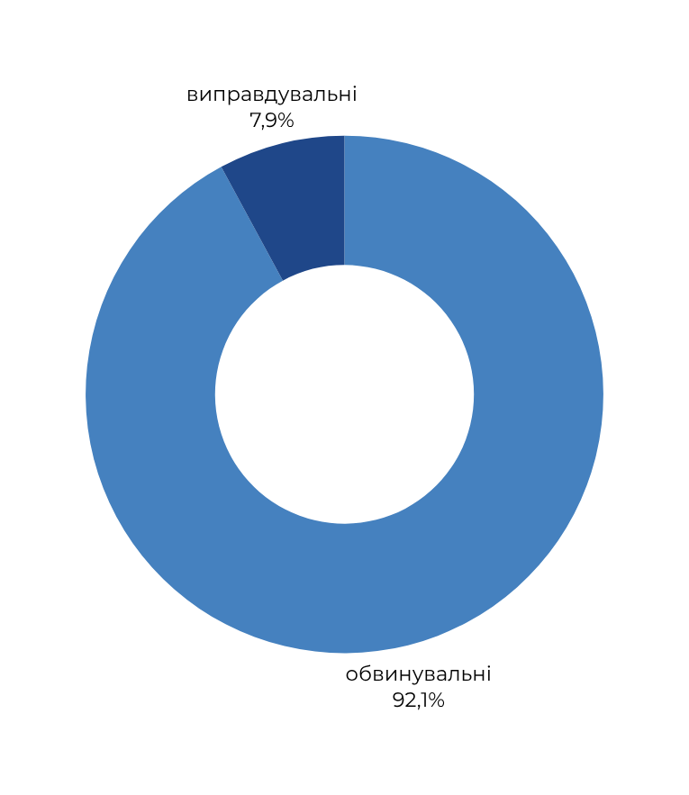
Статистика ВАКС
5 вересня 2019 року - 31 серпня 2026 року
431 вироків постановлено ВАКС:
• 397 обвинувальних (92.1%)
• 34 виправдувальних (7.9%)
Notes:
3

Slide 4
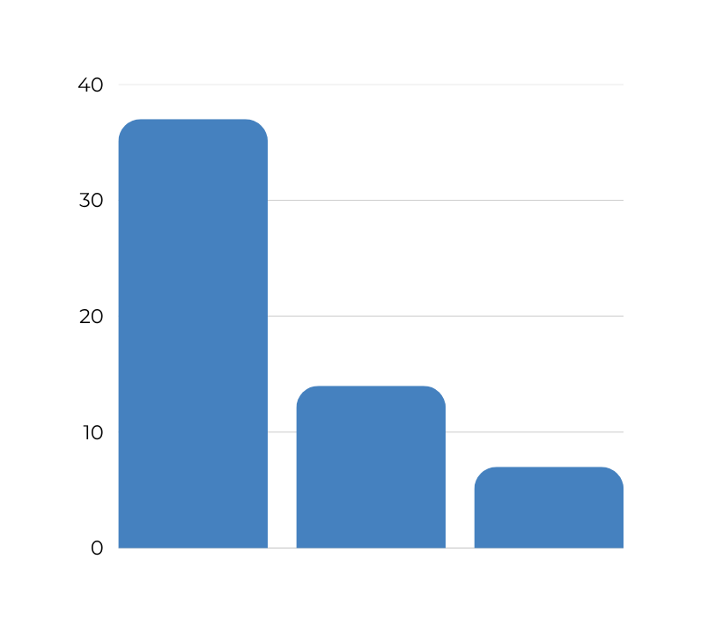
Апеляційній перегляд
5 вересня 2019 року - 31 серпня 2026 року
37
З 37 переглянутих виправдувальних вироків першої інстанції ВАКС та інших судів у 14 справах АП ВАКС залишила виправдувальні вироки в силі.
Окрім того, переглядаючи обвинувальні вироки, Апеляційна палата ухвалила власних 7 виправдувальних вироків.
14
7
виправдвальні
вироки
залишено
в силі
ухвалено власних
виправдувальних
вироків
Notes:
3

Slide 5

Виправдувальні вироки: порівняння показників
Загальнонаціональний показник становить менше 2 %
Об’єктивний показник для суду апеляційної інстанції, який має здійснювати реальний, а не формальний судовий контроль за обвинуваченням.
ВАКС — близько 8 %
Після апеляційного перегляду — 4,8%
Notes:
3

Slide 6



Від стандарту - до конкретного судового рішення
Кримінальне провадження щодо колишнього директора НПП «Хотинський»
справа №991/2859/25
Обвинувачення:
одержання неправомірної вигоди в особливо великому розмірі
Перша інстанція:
виправдувальний вирок
Апеляційна палата ВАКС:
вирок залишено без змін, апеляційну скаргу прокурора - без задоволення.
АП ВАКС погодилась із рішенням першої інстанції стосовно наявності
провокації вчинення кримінального провадження
Notes:
3

Slide 7
Боротьба з корупцією не може здійснюватися без наявності незалежного арбітра – неупередженого суду, який забезпечить можливість реалізації права на захист та обов’язкове доведення винуватості особи у вчиненні кримінального правопорушення належними, допустимими і достовірними доказами.
Виправдувальний вирок - це не перемога захисту над обвинуваченням, так само обвинувальний вирок - не перемога обвинувачення над захистом.
І те, і інше результат здійснення правосуддя.
Notes:
2

